Slide 1
Bài 80: Ôn và kể chuyện
Tiết 1

Slide 2


Slide 4


Slide 6
Tiết 2

Slide 7
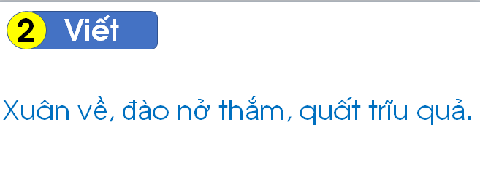

Slide 8
Kể chuyện:
Cặp sừng và đôi chân

Slide 9
